Slide 1
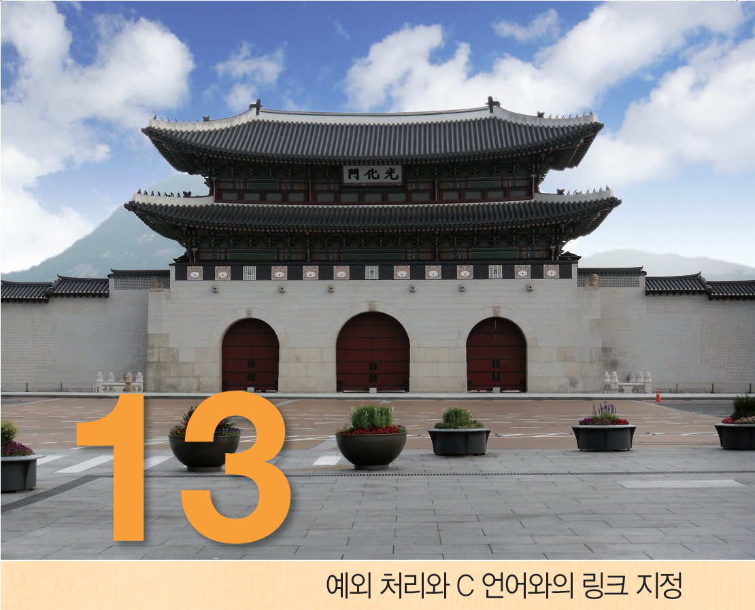
13장 예외 처리와 C 언어와의 링크 지정

Slide 2
학습 목표
실행 오류와 오류 처리의 일반적인 방법을 복습한다.
예외와 예외 처리의 개념을 이해한다.
try-throw-catch로 구성되는 예외 처리의 기본 형식을 안다.
예외 클래스를 작성하여 예외를 처리하는 방법을 안다.
C++의 이름 규칙을 이해한다.
C++ 코드와 C 코드의 링킹에 이름 규칙의 중요성을 이해한다.
extern "C"를 이용하여 C++ 코드와 C 코드의 성공적인 링킹 방법을 안다.

Slide 3
실행 오류의 종류와 원인
오류
컴파일 오류
문법에 맞지 않는 구문으로 인한 오류
실행 오류
개발자의 논리 오류
예외적으로 발생하는 입력이나 상황에 대한 대처가 없을 때 발생하는 오류
실행 오류의 결과
결과가 틀리거나 엉뚱한 코드 실행, 프로그램이 비정상 종료

Slide 4
예제 13-1 예외 상황에 대한 대처가 없는 프로그램 사례
밑수와 지수부를 매개 변수로 지수 값을 계산하는 함수를 작성하는 사례이다.
#include <iostream>
using namespace std;
int getExp(int base, int exp) { // base의 exp 지수승을 계산하여 리턴
int value=1;
for(int n=0; n<exp; n++)
value = value * base; // base를 exp번 곱하여 지수 값 계산
return value;
}
int main() {
int v= getExp(2, 3); // 2의 3승 = 8
cout << "2의 3승은 " << v << "입니다." << endl;
int e = getExp(2, -3); // 2의 -3승은 ?
cout << "2의 -3승은 " << e << "입니다." << endl;
}
예상치 못한 음수 입력에 대한 대처가 없는 부실한 코드!
오답!
2³은 -1이 아니라 1/8
2의 3승은 8입니다.
2의 -3승은 1입니다.

Slide 5
예제 13-2 if문과 리턴 값을 이용한 오류 처리
#include <iostream>
using namespace std;
int getExp(int base, int exp) {
if(base <= 0 || exp <= 0) {
return -1; // 오류 리턴
}
int value=1;
for(int n=0; n<exp; n++)
value = value * base;
return value;
}
int main() {
int v=0;
v = getExp(2, 3);
if(v != -1)
cout << "2의 3승은 " << v << "입니다." << endl;
else
cout << "오류. 2의 3승은 " << "계산할 수 없습니다." << endl;
int e=0;
e = getExp(2, -3); // 2의 -3 승 ? getExp()는 false 리턴
if(e != -1)
cout << "2의 -3승은 " << e << "입니다." << endl;
else
cout << "오류. 2의 -3승은 " << "계산할 수 없습니다." << endl;
}
음수 입력에 대한 대처 있음
매개 변수 중 하나라도 음수이면 -1을 리턴한다.
getExp()의 리턴 값이 오류 상태와 계산 값을 함께 표시하는 예민한
코드!
2의 3승은 8입니다.
오류. 2의 -3승은 계산할 수 없습니다.

Slide 6
예제 13-3 리턴 값과 참조 매개 변수를 이용한 오류 처리
#include <iostream>
using namespace std;
bool getExp(int base, int exp, int &ret) { // base^{exp} 값을 계산하여 ret에 저장
if(base <= 0 || exp <= 0) {
return false;
}
int value=1;
for(int n=0; n<exp; n++)
value = value * base;
ret = value;
return true;
}
int main() {
int v=0;
if(getExp(2, 3, v)) // v = 2³ = 8. getExp()는 true 리턴
cout << "2의 3승은 " << v << "입니다." << endl;
else
cout << " 오류. 2의 3승은 " << "계산할 수 없습니다." << endl;
int e=0;
if(getExp(2, -3, e)) // 2⁻³ ? getExp()는 false 리턴
cout << "2의 -3승은 " << e << "입니다." << endl;
else
cout << ＂오류. 2의 -3승은 " << "계산할 수 없습니다." << endl;
}
음수 입력에 대한 대처 있음
참조 매개 변수
getExp()의 리턴 값의 단일화
- 오류 상태만 표시
참조 매개 변수를 통해 계산 값을 전달하는 정리된 코드!
2의 3승은 8입니다.
오류. 2의 -3승은 계산할 수 없습니다.

Slide 7
예외
예외란?
실행 중, 프로그램 오동작이나 결과에 영향을 미치는 예상치 못한 상황 발생
예) getExp() 함수에 예상치 못하게 사용자가 음수를 입력하여 2⁻³을 1로 계산한 경우
예외 처리기
예외 발생을 탐지하고 예외를 처리하는 코드
잘못된 결과, 비정상적인 실행, 시스템에 의한 강제 종료를 막음
예외 처리 수준
운영체제 수준 예외 처리
운영체제가 예외의 발생을 탐지하여 응용프로그램에게 알려주어 예외에 대처하게 하는 방식
운영체제마다 서로 다르므로, 운영체제나 컴파일러 별로 예외 처리 라이브러리로 작성
Java 경우, JVM 혹은 라이브러리에서 탐지한 예외를 자바응용프로그램에게 전달
윈도우 운영체제는 탐지한 예외를 C/C++ 응용프로그램에게 알려줌
운영체제와 컴파일러 의존적인 C++ 문법 사용
응용프로그램 수준 예외 처리
사용자의 잘못된 입력이나 없는 파일을 여는 등 응용프로그램 수준에서 발생하는 예외를 자체적으로 탐지하고 처리하는 방법
C++ 예외 처리
C++ 예외 처리
C++ 표준의 예외 처리
응용프로그램 수준 예외 처리
이 책에서 다루는 내용

Slide 8
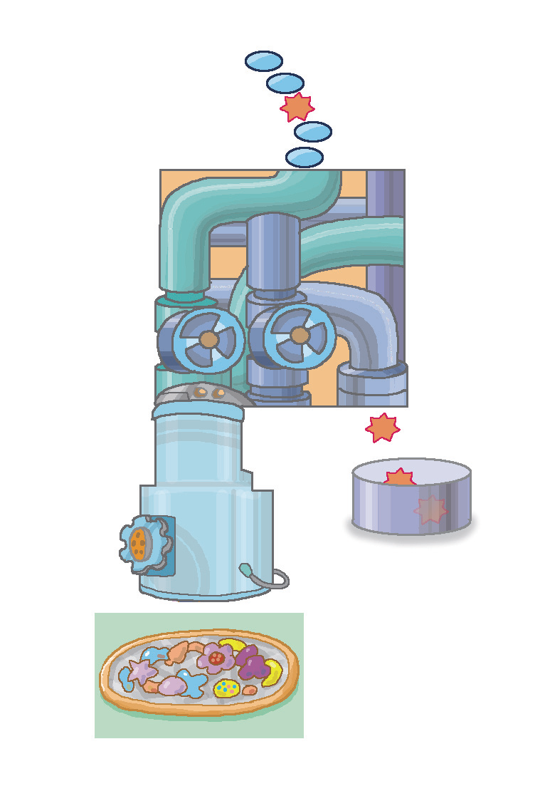
피자 자동 기계와 예외 처리개념
우연찮게 끼어 있는 이물질
예외
자동
피자
기계
이물질 분리 처리기
예외 처리
이물질만 분리되어 처리됨
정상적으로 만들어진 피자.

Slide 9
C++ 예외 처리 기본 형식
try-throw-catch
try { } 블록
예외가 발생할 가능성이 있는 코드를 묶음
throw 문
발견된 예외를 처리하기 위해, 예외 발생을 알리는 문장
try { } 블록 내에서 이루어져야 함
catch() { } 블록
throw에 의해 발생한 예외를 처리하는 코드
try { // 예외가 발생할 가능성이 있는 실행문. try {} 블록
..............................................................
예외를 발견한다면 {
throw XXX; // 예외 발생을 알림. XXX는 예외 값
}
예외를 발견한다면 {
throw YYY; // 예외 발생을 알림. YYY는 예외 값
}
}
catch(처리할 예외 파라미터 선언) { // catch { } 블록
예외 처리문
}
catch(처리할 예외 파라미터 선언) { // catch { } 블록
예외 처리문
}

Slide 10
throw와 catch
throw 3 ; // int 타입의 값 3을 예외로 던짐
...
catch( int x ) { // throw 3;이 실행되면 catch() 문 실행. x에 3이 전달
...
}
예외 타입
매개변수
try {
throw 3.5; // double 타입의 예외 던지기
}
catch(double d) { // double 타입 예외 처리. 3.5가 d에 전달됨
...
}
try {
throw "음수 불가능"; // char* 타입의 예외 던지기
}
catch(char* s) { // char* 타입의 예외 처리. 예외 값은 "음수 불가능"이 s에 전달됨
cout << s; // "음수 불가능" 출력
}

Slide 11
try-throw-catch의 예외 처리 과정
n
5
n
0
sum
15
sum
15
try {
if(n == 0)
throw n;
else {
average = sum / n;
.....
.....
}
}
catch(int x) {
cout << "예외 발생!! ";
cout << x << "으로 나눌 수 없음" << endl;
average = 0;
}
cout << "평균 = " << average << endl;
오류 탐지 코드
try {
if(n == 0)
throw n;
else {
average = sum / n;
.....
.....
}
}
catch(int x) {
cout << "예외 발생!! ";
cout << x << "으로 나눌 수 없음" << endl;
average = 0;
}
cout << "평균 = " << average << endl;
예외 발생. n을 x에 전달
예외 처리 코드
x
0
평균 = 3
예외 발생!! 0으로 나눌 수 없음
평균 = 0
(a) 예외가 발생하지 않은 경우
(b) 예외가 발생한 경우

Slide 12
예제 13-4 0으로 나누는 예외 처리
합과 인원수를 입력 받아 평균을 내는 코드에, 인원수가 0이거나 음수가 입력되는 경우 예외 처리하는 프로그램을 작성하라.
#include <iostream>
using namespace std;
int main() {
int n, sum, average;
while(true) {
cout << "합을 입력하세요>>";
cin >> sum;
cout << "인원수를 입력하세요>>";
cin >> n;
try {
if(n <= 0) // 오류 탐지
throw n; // 예외 발생. catch(int x) 블록으로 점프
else
average = sum / n;
}
catch(int x) {
cout << "예외 발생!! " << x << "으로 나눌 수 없음" << endl;
average = 0;
cout << endl;
continue;
}
cout << "평균 = " << average << endl << endl; // 평균 출력
}
}
합을 입력하세요>>15
인원수를 입력하세요>>5
평균 = 3
합을 입력하세요>>12
인원수를 입력하세요>>-3
예외 발생!! -3으로 나눌 수 없음
합을 입력하세요>>25
인원수를 입력하세요>>0
예외 발생!! 0으로 나눌 수 없음
합을 입력하세요>>

Slide 13
throw와 catch의 예
try {
...
throw "음수 불가능";
...
throw 3;
...
}
catch(char* s) { // 문자열 타입의 예외 처리. “음수 불가능” 이 s에 전달
...
}
catch(int x) { // int 타입 예외 처리. 3이 x에 전달됨
...
}
하나의 try { } 블록에 다수의 catch() { } 블록 연결
함수를 포함하는 try{ } 블록
int main() {
try {
int n = multiply(2, -3);
cout << "곱은 " << n << endl;
}
catch(char* negative) {
cout << "exception happened : " << negative;
}
}
함수 호출
int multiply(int x, int y) {
if(x < 0 || y < 0)
throw "음수 불가능";
else
return x*y;
}
exception happened : 음수 불가능
예외 던지기

Slide 14
예제 13-5 지수 승 계산을 예외 처리 코드로 재작성(완결판)
예제 13-1, 13-3, 13-3의 오류 처리 코드를 try-throw-catch 블록을 이용한 예외 처리 방식으로 작성하라.
#include <iostream>
using namespace std;
int getExp(int base, int exp) {
if(base <= 0 || exp <= 0) {
throw "음수 사용 불가";
}
int value=1;
for(int n=0; n<exp; n++)
value = value * base;
return value; // 계산 결과 리턴
}
int main() {
int v=0;
try {
v = getExp(2, 3); // v = 2의 3승 = 8
cout << "2의 3승은 " << v << "입니다." << endl;
v = getExp(2, -3); // 2의 -3 승 ?
cout << "2의 -3승은 " << v << "입니다." << endl;
}
catch(char *s) {
cout << s << endl;
}
}
예외 발생
2의 3승은 8입니다.
예외 발생 !! 음수 사용 불가

Slide 15
예제 13–6 문자열을 정수로 변환하기
#include <iostream>
#include <cstring>
using namespace std;
// 문자열을 정수로 변환하여 리턴
// 정수로 변환하기 어려운 문자열의 경우, char* 타입 예외 발생
int stringToInt(char x[]) {
int sum = 0;
int len = strlen(x);
for(int i=0; i<len; i++) {
if(x[i] >= '0' && x[i] <= '9')
sum = sum*10 + x[i]-'0';
else
throw x; // char* 타입의 예외 발생
}
return sum;
}
int main() {
int n;
try {
n = stringToInt("123"); // 문자열을 정수로 변환
cout << "\"123\" 은 정수 " << n << "로 변환됨" << endl;
n = stringToInt("1A3"); // 문자열을 정수로 변환
cout << "\"1A3\" 은 정수 " << n << "로 변환됨" << endl;
}
catch(char* s) {
cout << s << "처리에서 예외 발생!!" << endl;
return 0;
}
}
문자열을 정수로 변환하는
프로그램을 작성하라.
정수로 변환할 수 없는
문자열의 경우
예외 처리하라.
예외 발생
"123" 은 정수 123로 변환됨
1A3 처리에서 예외 발생!!

Slide 16
예외를 발생시키는 함수의 선언
예외를 발생시키는 함수는 다음과 같이 선언 가능
함수 원형에 연이어 throw(예외 타입, 예외 타입, ...) 선언
장점
프로그램의 작동을 명확히 함
프로그램의 가독성 높임
int max(int x, int y) throw(int) {
if(x < 0) throw x;
else if(y < 0) throw y;
else if(x > y) return x;
else return y;
}
모두 int 타입 예외 발생
double valueAt(double *p, int index) throw(int, char*) {
if(index < 0)
throw "index out of bounds exception";
else if(p == NULL)
throw 0;
else
return p[index];
}
char* 타입 예외 발생
int 타입 예외 발생

Slide 17
예제 13-7 예외 처리를 가진 스택 클래스 만들기
Main.cpp
MyStack.h
#ifndef MYSTACK_H
#define MTSTACK_H
class MyStack {
int data[100];
int tos;
public:
MyStack() { tos = -1; }
void push(int n) throw(char*);
int pop() throw(char*);
};
#endif
#include <iostream>
using namespace std;
#include "MyStack.h"
int main() {
MyStack intStack;
try {
intStack.push(100); // 푸시 100
intStack.push(200); // 푸시 200
cout << intStack.pop() << endl; // 팝 200
cout << intStack.pop() << endl; // 팝 100
cout << intStack.pop() << endl; // "Stack Empty" 예외 발생
}
catch(char* s) {
cout << "예외 발생 : " << s << endl;
}
}
MyStack.cpp
#include "MyStack.h"
void MyStack::push(int n) {
if(tos == 99)
throw "Stack Full";
tos++;
data[tos] = n;
}
int MyStack::pop() {
if(tos == -1)
throw "Stack Empty";
int rData = data[tos--];
return rData;
}
200
100
예외 발생 : Stack Empty
3 번째 pop() 에서 예외 발생

Slide 18
다중 try { } 블록
try { } 블록 내에 try { } 블록의 중첩 가능
try {
...
throw 3;
...
try {
throw "abc";
...
throw 5;
...
}
catch(int inner) {
cout << inner; // 5 출력
}
}
catch(char* s) {
cout << s; // "abc" 출력
}
catch(int outer) {
cout << outer; // 3 출력
}
try 블록에 연결된 catch 블록으로 점프
바깥 try 블록에 연결된 catch 블록으로 점프

Slide 19
throw 사용 시 주의 사항
throw 3; // 프로그램이 비정상 종료된다.
try {
...
}
catch(int n) {
...
}
throw 문의 위치
항상 try { } 블록 안에서 실행되어야 함
시스템이 abort() 호출, 강제 종료
예외를 처리할 catch()가 없으면 프로그램 강제 종료
catch() { } 블록 내에도 try { } catch() { } 블록 선언 가능
try {
throw "aa"; // char* 타입의 예외를 처리할
// catch() { } 블록이 없기 때문에
// 프로그램 종료
}
catch(double p) {
...
}
try {
throw 3;
}
catch(int x) {
try {
throw "aa"; // 아래의 catch(char* p) { }
// 블록에서 처리된다.
}
catch(char* p) {
...
}
}

Slide 20
예외 클래스 만들기
예외 값의 종류
기본 타입의 예외 값
정수, 실수, 문자열 등 비교적 간단한 예외 정보 전달
객체 예외 값
예외 값으로 객체를 던질 수 있다.
예외 값으로 사용할 예외 클래스 작성 필요
예외 클래스
사용자는 자신 만의 예외 정보를 포함하는 클래스 작성
throw로 객체를 던짐
객체가 복사되어 예외 파라미터에 전달

Slide 21
예제 13-8 예외 클래스 만들기
두 양수를 입력 받아 나누기한 결과를 출력하는 프로그램에, 음수가 입력된 경우와 0으로 나누기가 발생하는 경우, 예외를 처리하도록 예외 클래스를 작성하라
#include <iostream>
#include <string>
using namespace std;
class MyException { // 사용자가 만드는 기본 예외 클래스 선언
int lineNo;
string func, msg;
public:
MyException(int n, string f, string m) {
lineNo = n; func = f; msg = m;
}
void print() { cout << func << ":" << lineNo << " ," << msg << endl; }
};
class DivideByZeroException : public MyException { // 0으로 나누는 예외 클래스 선언
public:
DivideByZeroException(int lineNo, string func, string msg)
: MyException(lineNo, func, msg) { }
};
class InvalidInputException : public MyException { // 잘못된 입력 예외 클래스 선언
public:
InvalidInputException(int lineNo, string func, string msg)
: MyException(lineNo, func, msg) { }
};
int main() {
int x, y;
try {
cout << "나눗셈을 합니다. 두 개의 양의 정수를 입력하세요>>";
cin >> x >> y;
if(x < 0 || y < 0)
throw InvalidInputException(32, "main()", "음수 입력 예외 발생");
if(y == 0)
throw DivideByZeroException(34, "main()", "0으로 나누는 예외 발생");
cout << (double)x / (double)y;
}
catch(DivideByZeroException &e) {
e.print();
}
catch(InvalidInputException &e) {
e.print();
}
}
나눗셈을 합니다. 두 개의 양의 정수를 입력하세요>>2 5
0.4
나눗셈을 합니다. 두 개의 양의 정수를 입력하세요>>200 -3
main():32 ,음수 입력 예외 발생
나눗셈을 합니다. 두 개의 양의 정수를 입력하세요>>20 0
main():34 ,0으로 나누는 예외 발생

Slide 22
C++ 코드에서 C 코드의 링킹
이름 규칙(naming mangling)
컴파일 후 목적 코드에 이름 붙이는 규칙
변수, 함수, 클래스 등의 이름
C 언어의 이름 규칙
이름 앞에 밑줄표시문자(_)를 붙인다.
int f(int x, int y) ----> _f
int main() ----------> _main
C++의 이름 규칙
함수의 매개 변수 타입과 개수, 리턴 타입에 따라 복잡한 이름
int f(int x, int y) ----> ?f@@YAHHH@Z
int f(int x) ----> ?f@@YAXH@Z
int f() ----> ?f@@YAHXZ
int main() ----> _main

Slide 23


C 프로그램의 컴파일과 링킹
int f(int x, int y);
int main() {
f(2, 5);
}
int f(int x, int y) {
return x + y;
}
f.c
main.c
C 컴파일
C 컴파일
함수 f에 대한
링킹 성공
_main {
_f
}
_f {
....
}
main.obj
f.obj
링킹
•••••
main.exe

Slide 24


C++ 소스의 컴파일과 링킹
int f(int x, int y);
int main() {
f(2, 5);
}
int f(int x, int y) {
return x + y;
}
f.cpp
main.cpp
C++ 컴파일
C++ 컴파일
함수 f에 대한
링킹 성공
_main {
?f@@YAHHH@Z
}
?f@@YAHHH@Z {
....
}
f.obj
main.obj
링킹
•••••
main.exe

Slide 25
C++에서 C 함수 호출 시 링크 오류 발생
#include <iostream>
using namespace std;
int f(int x, int y);
int main() {
int n = f(2, 5);
cout << n;
}
int f(int x, int y) {
return x + y;
}
f.c
C 컴파일
main.cpp
C++ 컴파일
함수 f에 대한
링킹 실패
_main {
?f@@YAHHH@Z
….
}
_f {
....
}
f.obj
main.obj
링킹 실패
main.exe

Slide 26
비주얼 C++에서의 링크 오류 메시지
f.c
main.cpp컴파일
성공
_main 함수에 있는 ?f@@YAHHH@Z 이름의 함수를 찾을 수 없다는 뜻
1>------ 빌드 시작: 프로젝트: LinkError, 구성: Debug Win32 ------
1> f.c
1> main.cpp
1>main.obj : error LNK2019: "int __cdecl f(int,int)" (?f@@YAHHH@Z) 외부 기호(참조 위치: _main 함수)에서 확인하지 못했습니다.
1>C:\C++\chap13\ExceptionAverage\Debug\LinkError.exe : fatal error LNK1120: 1개의 확인할 수 없는 외부 참조입니다.
========== 빌드: 성공 0, 실패 1, 최신 0, 생략 0 ==========
링크 실패

Slide 27
extern “c”
extern “c”
C 컴파일러로 컴파일할 것을 지시
C 이름 규칙으로 목적 코드를 생성할 것을 지시
사용법
함수 하나만 선언
여러 함수들 선언
헤더파일 통째로 선언
extern "C" int f(int x, int y);
extern "C" {
int f(int x, int y);
void g();
char s(int []);
}
extern "C" {
#include "mycfunction.h"
}

Slide 28
extern “C”를 이용하여 링크 성공
#include <iostream>
using namespace std;
int g(int x, int y);
extern "C" int f(int x, int y);
int main() {
cout << f(2, 5) << endl;
cout << g(2, 5) << endl;
}
int f(int x, int y) {
return x + y;
}
int g(int x, int y) {
return x - y;
}
f.c
g.cpp
7
-3
C 컴파일
C++ 컴파일
main.cpp
C++ 컴파일
함수 f에 대한
링킹 성공
함수 g에 대한
링킹 성공
_main {
_f
?g@@YAHHH@Z
}
_f {
....
}
?g@@YAHHH@Z {
....
}
f.obj
g.obj
main.obj
링킹 성공
•••••
main.exe

